Slide 1
第六章 windows系统的安全

Slide 2
主要内容
Windows 的安全特性
Windows的安全配置
Windows 注册表
Windows的安全审核
Windows攻击实例

Slide 3
应具备的职业行动能力
了解windows系统的体系结构、启动过程和安全级别
掌握windows系统的安全架构和安全子系统
掌握windows系统的安全审计和安全配置
掌握windows系统常用的系统进程和服务
掌握windows系统的注册表

Slide 4
Windows 的安全特性
用户身份验证
访问控制
证书服务
加密传输IPSEC
EFS加密文件系统

Slide 5
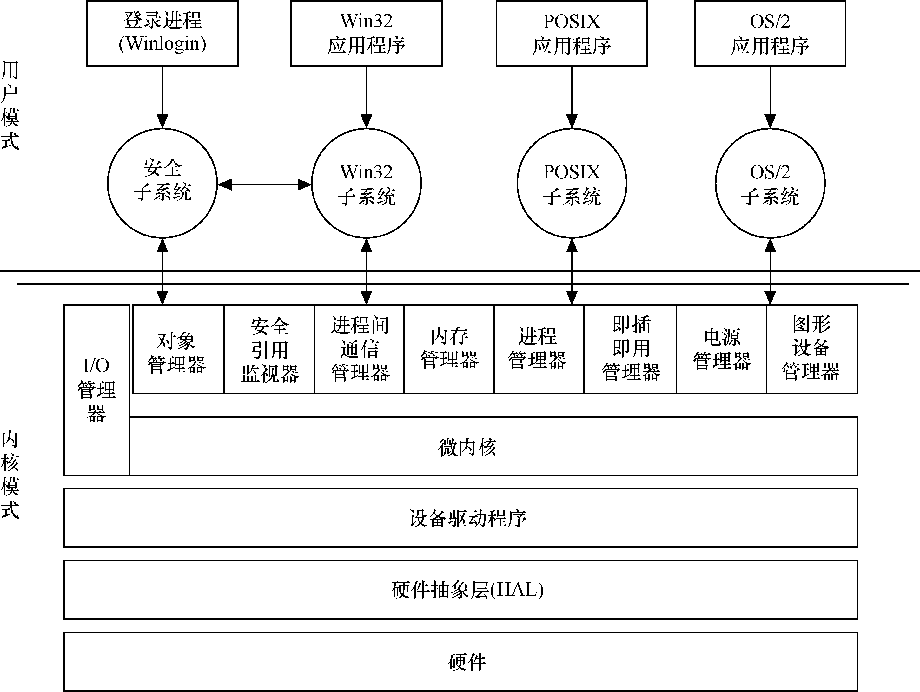
Windows系统体系结构

Slide 6
Windows Server 2003的安全模型
Windows 的安全包括6个主要的安全元素：
审计：Audit,
管理：Administration
加密：Encryption
权限控制：Access Control
用户认证：User Authentication
安全策略：Corporate Security Policy。
Windows NT/2K 系统内置支持用户认证、访问控制、管理、审核。
审计
Audit
管理
Administration
加密
Encryption
权限控制
Access Control
用户认证：User Authentication
安全策略：Corporate Security Policy

Slide 7
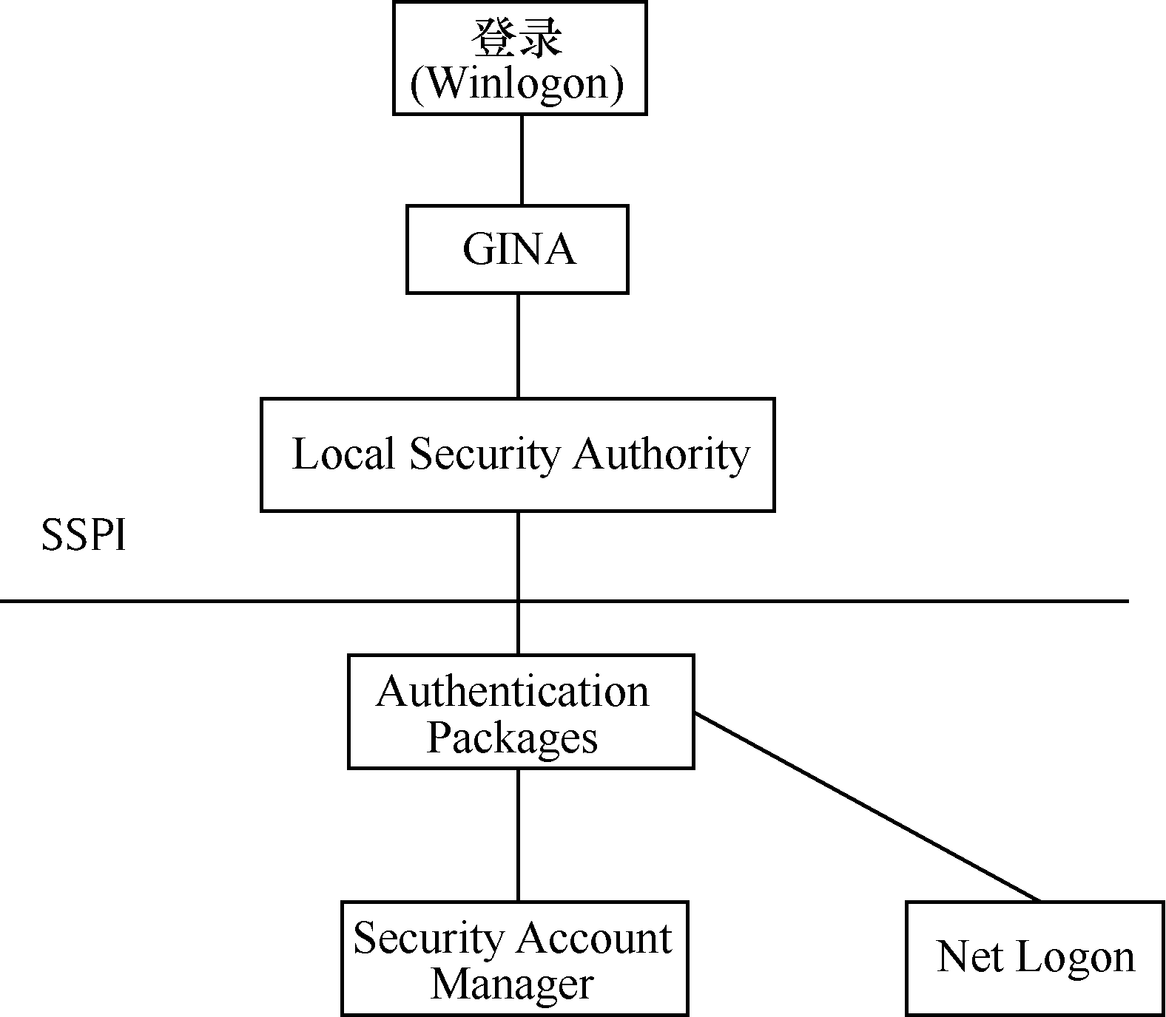
Windows Server 2003的登录过程

Slide 8

Windows 安全子系统结构
Windows 中默认的身份验证协议。它用于Windows 2000计算机之间以及支持Kerberos身份验证的客户之间的所有身份验证。
登录
Active Directory
服务
提供Windows 目录服务和复制。它支持轻量级目录访问协议（LDAP）和数据的管理部分
Kerberos
用户
本地安全策略
组策略
本地安全授权（LSA）
安全子系统的中心组件，它促使访问令牌、管理本地计算机上的安全策略并向用户登录提供身份验证
Windows 2000
客户和服务器
用于Windows NT身份验证的身份验证包。它用于为不支持Kerberos身份验证的Windows客户提供兼容支持
审核
日志
Windows NT
客户和服务器
SRM
MSV1_0
Netlogon
一个内核模式组件，它可以避免任何用户或进程直接访问对象而且还可以验证所有对象访问，它还生成相应的审核消息
内核
是本地用户和工作组的一个数据库，用于对本地用户的登录身份进行验证以及对所有登录的用户权限进行设置
SAM

Slide 9
安全标识符（Security Identifiers）
  就是我们经常说的SID，每次当我们创建一个用户或一个组的时候，系统会分配给改用户或组一个唯一SID，当你重新安装Windows NT后，也会得到一个唯一的SID。
  SID永远都是唯一的，由计算机名、当前时间、当前用户态线程的CPU耗费时间的总和三个参数决定以保证它的唯一性。例： S-1-5-21-1763234323-3212657521-1234321321-500

Slide 10
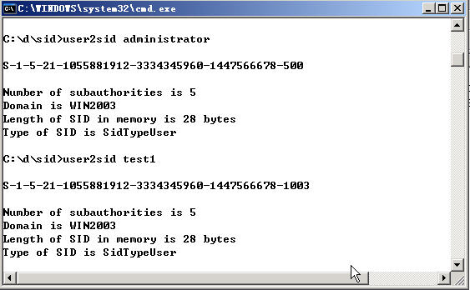
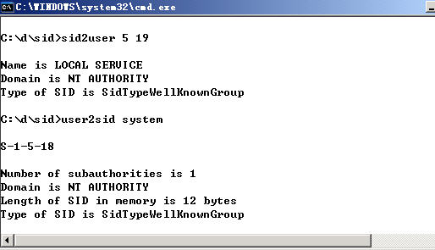
Windows Server的安全标识符

Slide 11
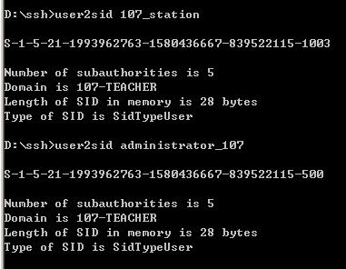
Windows 的安全标识符

Slide 12

安全账号管理器：SAM
安全账号管理器的具体表现就是%SystemRoot%\system32\config\sam文件。
sam文件是windows NT的用户帐户数据库,所有2K/NT用户的登录名及口令等相关信息都会保存在这个文件中。
sam文件可以认为类似于unix系统中的passwd文件,不过没有这么直观明了。passwd使用的是存文本的格式保存信息，这是一个linux passwd文件内容的例子
root:8L7v6:0:0:root:/root:/bin/bash
msql:!!:502:504::/home/msql:/bin/bash
unix中的passwd文件中每一行都代表一个用户资料，每一个账号都有七部分资料,不同资料中使用":"分割格式如下
账号名称:密码:uid:gid:个人资料:用户目录:shell
除了密码是加密的以外(这里的密码部分已经shadow了)其他项目非常清楚明了。
而Windows中就不是这样,虽然也是用文件保存账号信息,不过如果我们用编辑器打开这些NT的sam文件，除了乱码什么也看不到。因为NT系统中将这些资料全部进行了加密处理，一般的编辑器是无法直接读取这些信息的。注册表中的
  HKEY_LOCAL_MACHINE\SAM\SAM
  HKEY_LOCAL_MACHINE\SECURITY\SAM
保存的就是SAM文件的内容，在正常设置下仅对system是可读写的。
观察：注册表中的SAM内容

Slide 13
SAM数据库
LC5的介绍
使用L0phtCrack5审计Windows Server 2003本地账户实验
使用Cain审计Windows Server 2008本地账户实验
账户安全防护

Slide 14
本地安全策略
*****帐户策略—密码策略：
密码:复杂性启用
密码长度：最小6位
强制密码历史：5次
最长存留：30天
*****帐户策略—帐户锁定策略：
帐户锁定3次错误登录
锁定时间20分钟
复位锁定计数20分钟

Slide 15
Windows 注册表
注册表由来
注册表的结构
Windows注册表的根键、主键与子键
注册表的数据类型（3种）
注册表备份
应用举例

Slide 16
注册表的结构
1. HKEY_LOCAL_MACHINE主键保存的是与“本地”机器相关的信息。
2.HKEY_USER主 键保存的是针对所有用户的数据信息。
3. HKEY_CURRENT_USER主键保存的是当前用户用到的信息。
4. HKEY_CLASSES_ROOT主键保存着各种 文件的关联信息（即打开方式），还有一些类标识和OLE、DDE之类的信息．
5. HKEY_CURRENT_CONFIG主键保 存着当前用户的配置信息．

Slide 17
注册表的根键、主键与子键
根键：“HKEY”作为前缀开头（ 5个）
主键
子键
编辑主键与键值

Slide 18
注册表的数据类型（3种）
二进制(BINARY)：在注册表中，二进制是没有长度限制的，可以是任意个字节的长度。
DWORD值(DWORD)：4个字节，系统以十六进制的方式显示DWORD值
字符串值(SZ) ：通常它由字母和数字组成。

Slide 19
注册表备份、还原
注册表文件的位置（5个文件）
Ntbackup方式备份
注册表中--导出注册表文件备份
Ntbackup方式还原
注册表中--导入注册表文件还原
用安装光盘

Slide 20
应用举例
删除管理共享（C$,D$...)
预防BackDoor、木马的破坏
禁止建立空连接

Slide 21
6.5 Windows Server常用的系统进程和服务

Slide 22
进程（Process）
进程是一个实体。每一个进程都有它自己的地址空间，一般情况下，包括文本区域、数据区域和堆栈。文本区域存储处理器执行的代码；数据区域存储变量和进程执行期间使用的动态分配的内存；堆栈区域存储着活动过程调用的指令和本地变量。
第二，进程是一个“执行中的程序”。程序是一个没有生命的实体，只有处理器赋予程序生命时，它才能成为一个活动的实体，我们称其为进程。
同一程序可产生多个进程

Slide 23
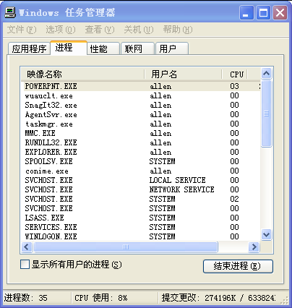
Windows 基本的系统进程
  基本的系统进程
  smss.exe Session Manager
  csrss.exe 子系统服务器进程
  winlogon.exe 管理用户登录
  services.exe 包含很多系统服务
  lsass.exe 管理 IP 安全策略以及启动 ISAKMP/Oakley (IKE) 和 IP 安全驱动程序。(系统服务)
  svchost.exe 包含很多系统服务
  spoolsv.exe 将文件加载到内存中以便迟后打印。(系统服务)
  explorer.exe 资源管理器
  internat.exe 输入法

Slide 24
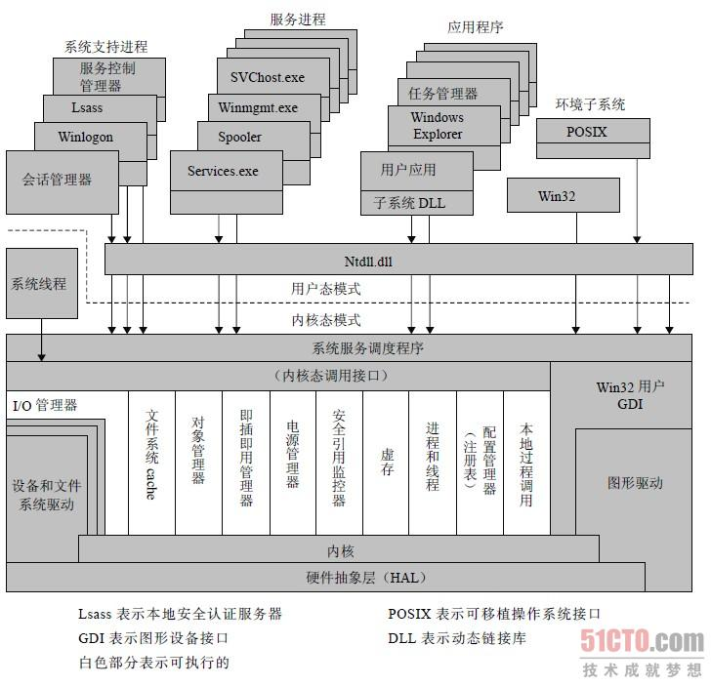
Windows 和Windows Vista 体系结构

Slide 25
进程管理实验
IceSword的操作

Slide 26
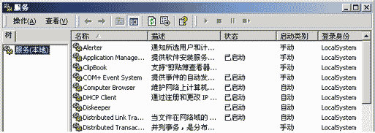
Windows的系统服务
  什么是系统服务
  优化服务实验

Slide 27
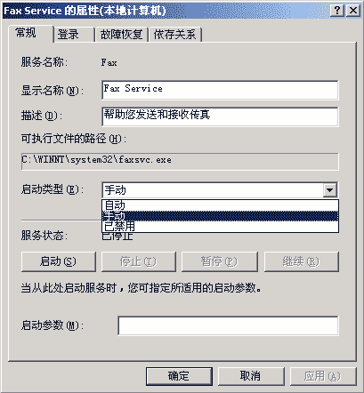
Windows的系统服务
  服务包括三种启动类型：自动，手动，已禁用。
  自动 - Windows 启动的时候自动加载服务
  手动 - Windows 启动的时候不自动加载服务，在需要的时候手动开启
  已禁用 - Windows 启动的时候不自动加载服务，在需要的时候选择手动或者自动方式开启服务，并重新启动电脑完成服务的配置
  双击需要进行配置的服务，出现下图所示的属性对话框：

Slide 28
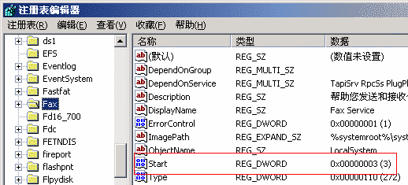
Windows的系统服务
  在HKEY_LOCAL_MACHINE\SYSTEM\CurrentControlSet\Service 底下每一笔 服务项目子项都有一个 Start 数值, 这个数值的内容依照每一个服务项目的状 况而又有不同。Start 数值内容所记录的就是服务项目驱动程式该在何时被加载。
  目 前微软对 Start 内容的定义有 0、1、2、3、4 等五种状态, 0、1、2 分别代表 Boot、 System、Auto Load 等叁种意义。而 Start 数值内容为 3 的服务项目代表让使用 者以手动的方式载入(Load on demand), 4 则是代表停用的状态, 也就是禁用。

Slide 29
Windows Server系统的安全模板
安全模板的意义
安全模板的使用
安全配置和分析

